Slide 1
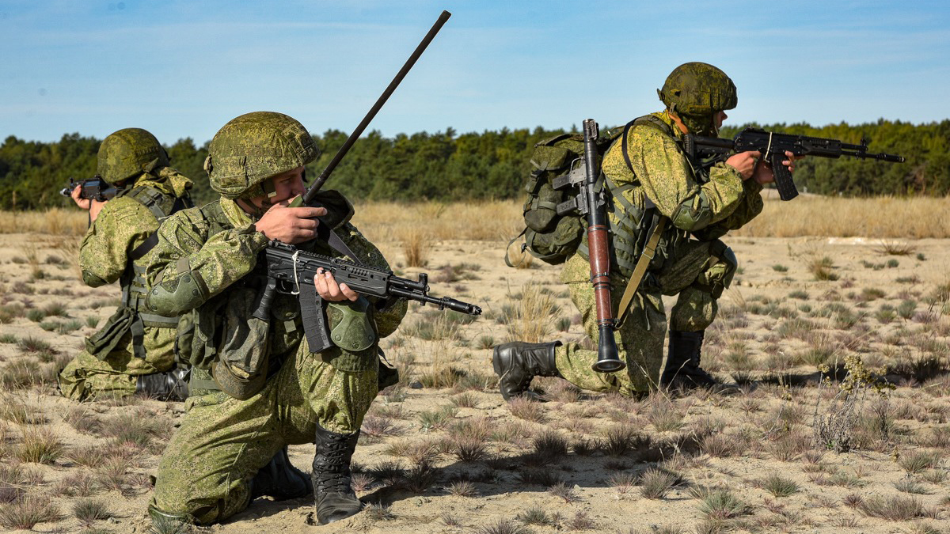
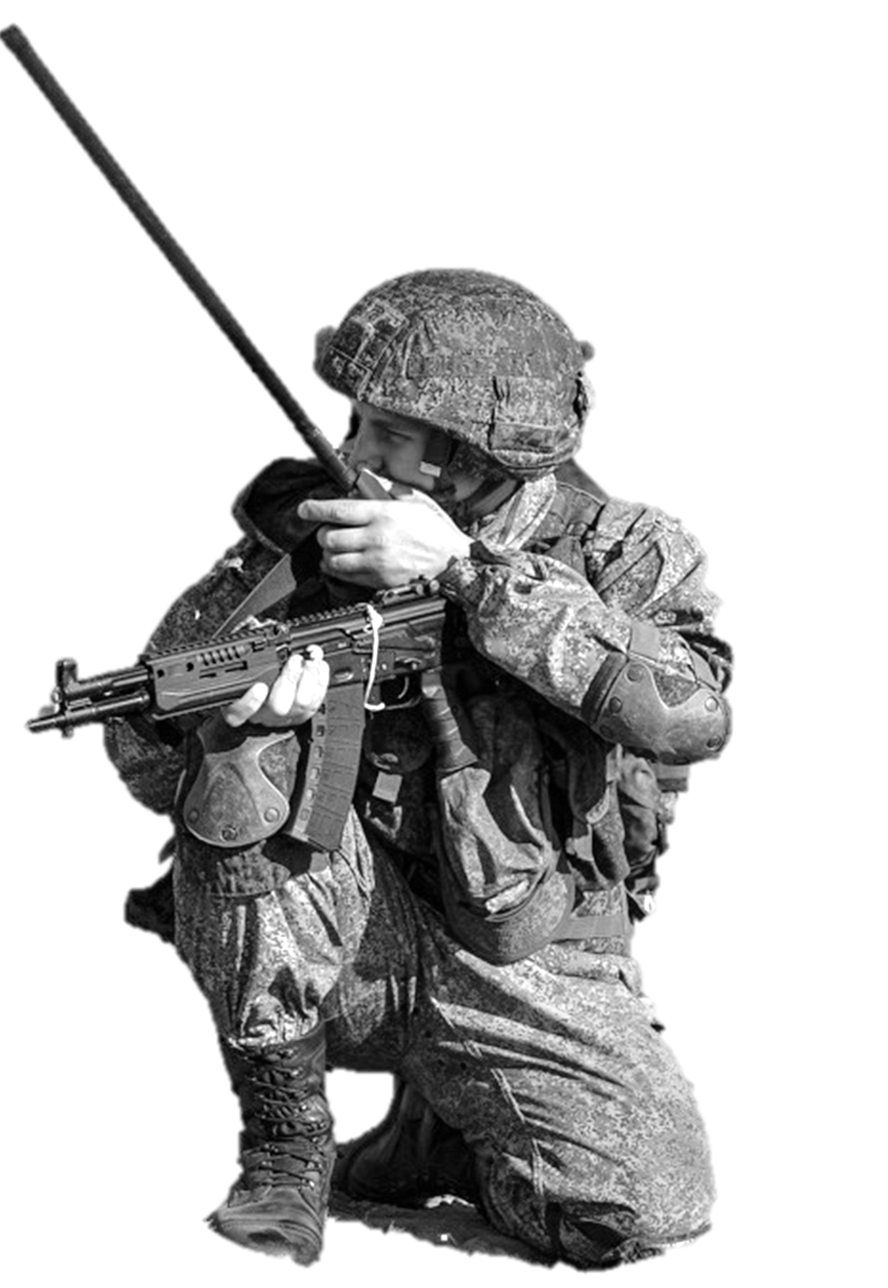


АРМИЯ РОССИИ
Команда вежливых людей
ПРОЕКТ
БАРС
Боевой армейский резерв Страны
2022

Slide 2
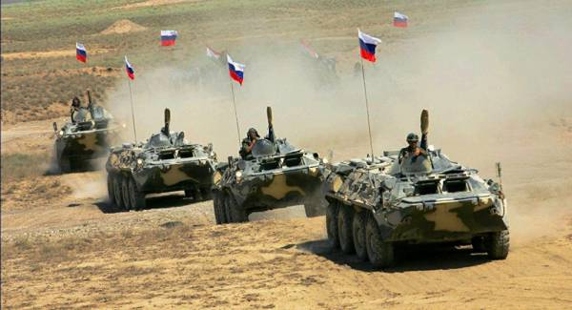
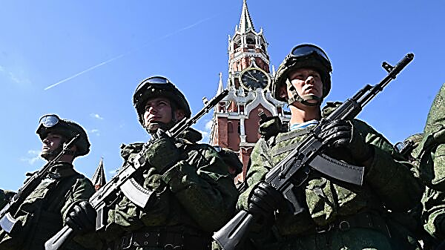
В 2021 году команда вежливых людей объявила набор граждан для заключения Контракта
О пребываниИ
в мобилизационном людском резерве

Slide 3


УНИКАЛЬНАЯ ВОЗМОЖНОСТЬ
РЕАЛИЗОВАТЬ СВОИ АМБИЦИИ, ПОКАЗАТЬ
УМЕНИЯ, ДОБИТЬСЯ ОБЩЕСТВЕННОГО ПРИЗНАНИЯ И ПРИНЕСТИ ПОЛЬЗУ РОДИНЕ,
ДОКАЗАТЬ СЕБЕ И БЛИЗКИМ,
ЧТО ТЫ МОЖЕШЬ БОЛЬШЕ…
ПРИНЯТЬ УЧАСТИЕ
В КРУПНОМАСШТАБНЫХ, ЗАХВАТЫВАЮЩИХ ДУХ МАНЕВРАХ, УЧЕНИЯХ И АРМЕЙСКИХ ИГРАХ
ПРИОБРЕСТИ
ОТЛИЧНУЮ ФИЗИЧЕСКУЮ ФОРМУ
НАВЫКИ ОБРАЩЕНИЯ С УНИКАЛЬНЫМИ ВИДАМИ ОРУЖИЯ И УПРАВЛЕНИЯ РАЗЛИЧНОЙ ТЕХНИКОЙ
ВЕРНЫХ ДРУЗЕЙ И НЕЗАБЫВАЕМЫЕ ВПЕЧАТЛЕНИЯ
ПОЛУЧИТЬ
ДОПОЛНИТЕЛЬНОЕ ОБРАЗОВАНИЕ
ФИНАНСОВОЕ СТИМУЛИРОВАНИЕ
КВАЛИФИЦИРОВАННОЕ МЕДИЦИНСКОЕ ОБСЛУЖИВАНИЕ
УВИДЕТЬ
,
РАЗНООБРАЗНЫЕ, ПОТРЯСАЮЩЕЙ КРАСОТЫ
ПЕЙЗАЖИ НАШЕЙ СТРАНЫ

Slide 4
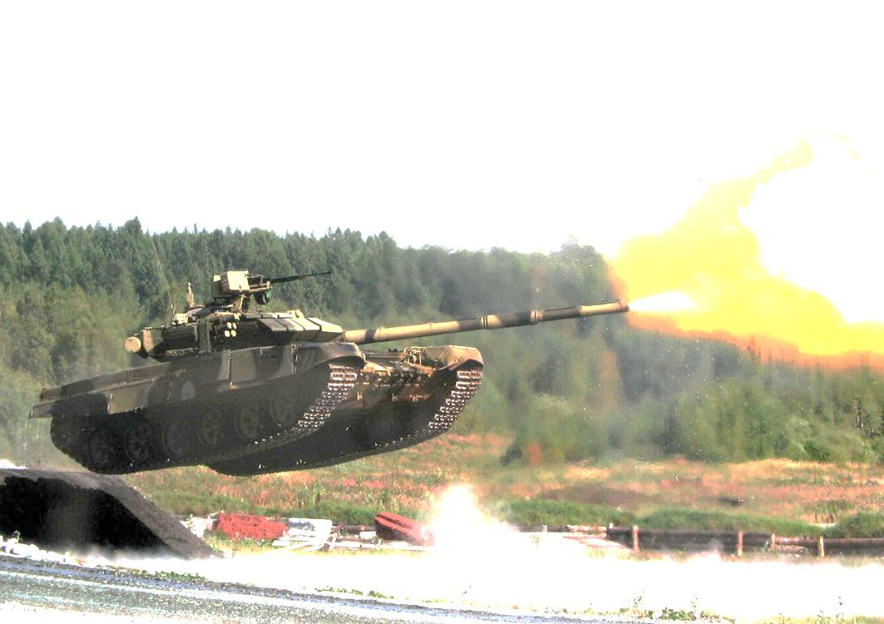
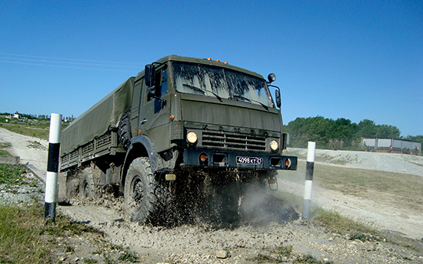
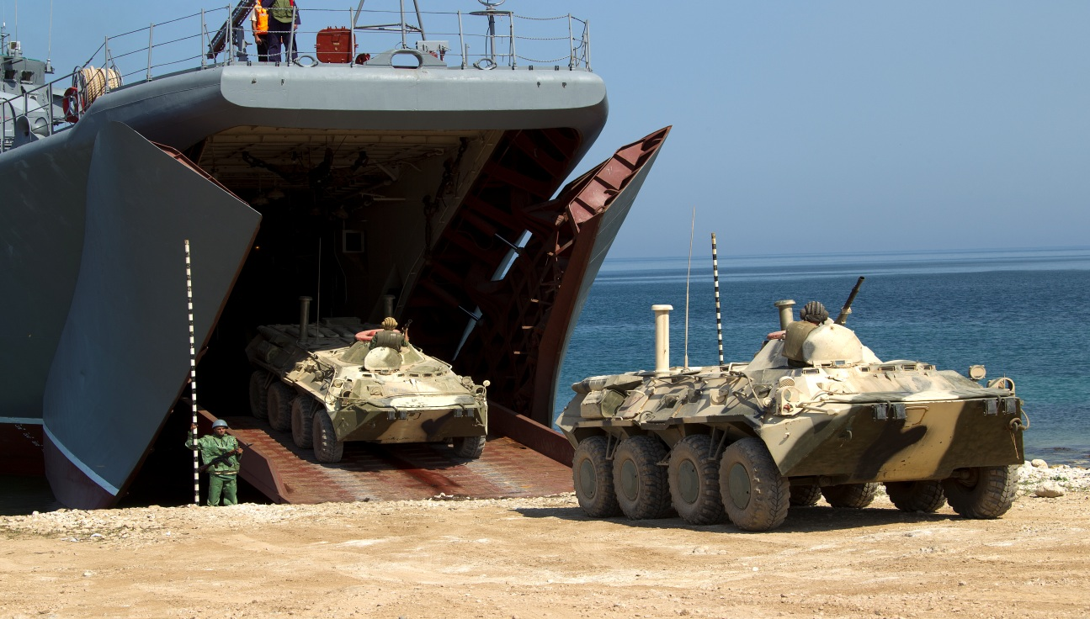

Slide 5
Получение навыков экстремального вождения боевой техники и стрельбы из всех видов оружия днем и ночью
Лучшие из лучших смогут бросить вызов асам на гоночных трассах и полигонах ежегодных Армейских Игр
Десантирование из боевой техники, прыжки
с парашютом и погружение под воду

Slide 6
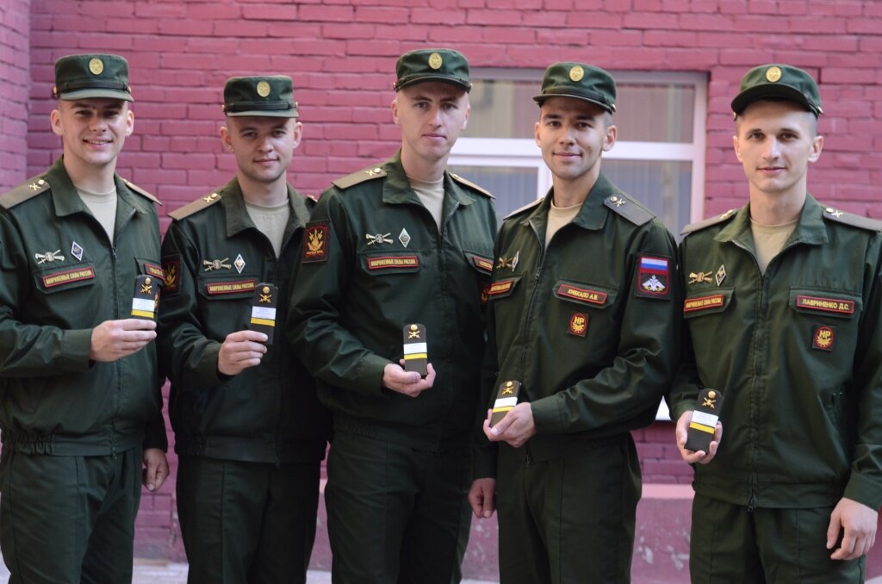
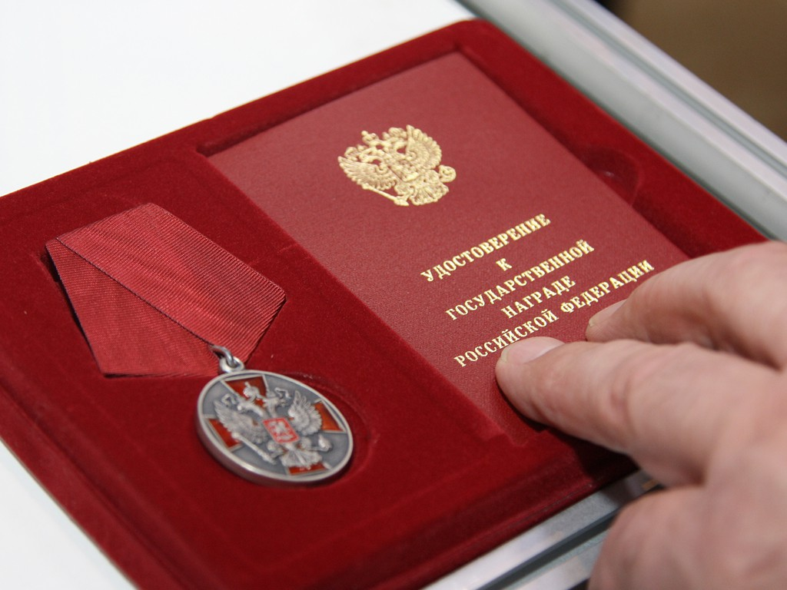


Slide 7
Карьерный РОСТ, В ТОМ ЧИСЛЕ ПРИСВОЕНИЕ сержантских
и ОФИЦЕРСКИХ ЗВАНИЙ
Награждение ГОСУДАРСТВЕННЫМИ И ВЕДОМСТВЕННЫМИ НАГРАДАМИ
УЧАСТИЕ В ПАРАДАХ, ПРОВОДИМЫХ на главных площадях Городов РОССИЙСКОЙ ФЕДЕРАЦИИ
И НА КРАСНОЙ ПЛОЩАДИ

Slide 8
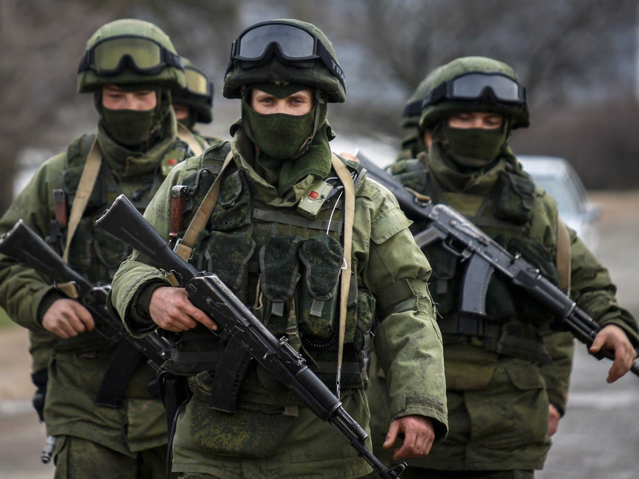
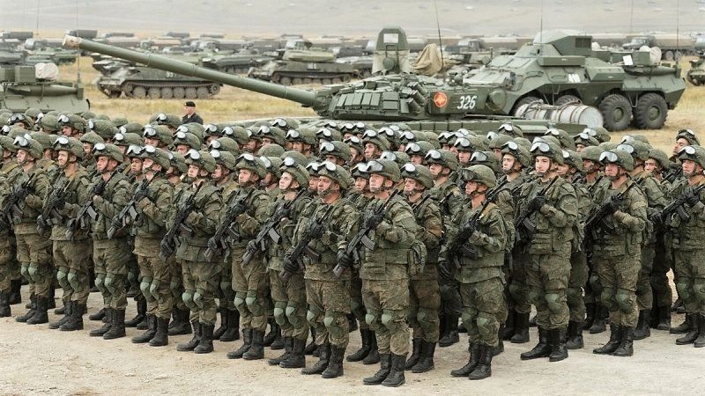
упрощенное поступление на военную службу
по контракту, в том числе на должности офицерского состава по рекомендациям соответствующих командиров(начальников)

Slide 9
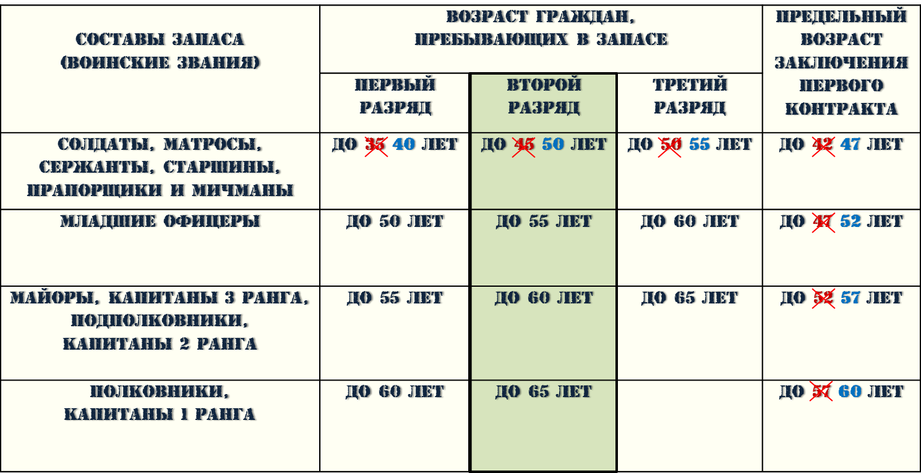
Составы запаса (воинские звания) | Возраст граждан, пребывающих в запасе |  |  | Предельный возраст заключения ПЕРВОГО контракта
 | Первый разряд | Второй разряд | Третий разряд
Солдаты, матросы, сержанты, старшины, прапорщики и мичманы | до 35 40 лет | до 45 50 лет | до 50 55 лет | до 42 47 лет
Младшие офицеры | до 50 лет | до 55 лет | до 60 лет | до 47 52 лет
Майоры, капитаны 3 ранга, подполковники, капитаны 2 ранга | до 55 лет | до 60 лет | до 65 лет | до 52 57 лет
Полковники, капитаны 1 ранга | до 60 лет | до 65 лет |  | до 57 60 лет
Предлагаемое увеличение предельного возраста пребывания в резерве

Slide 10
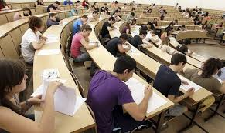
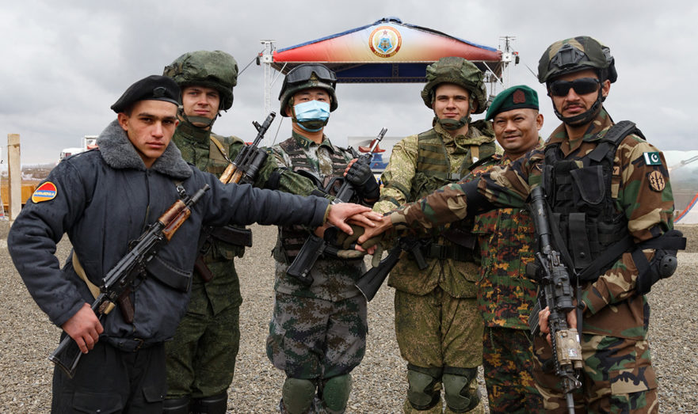
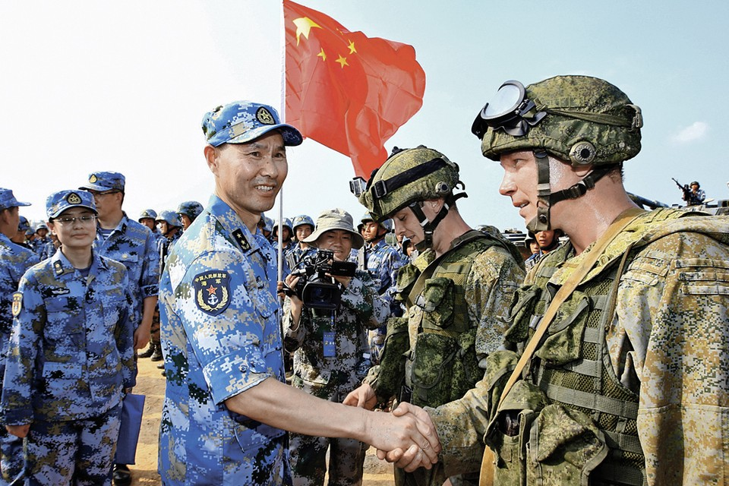

Slide 11
возможность пройти подготовку, переподготовку или повышение квалификации
в 35 вузах
Минобороны России
По 159 гражданским специальностям и профессиям
совершенствование навыков владения иностранными языками с их носителями
В ходе совместных мероприятий

Slide 12
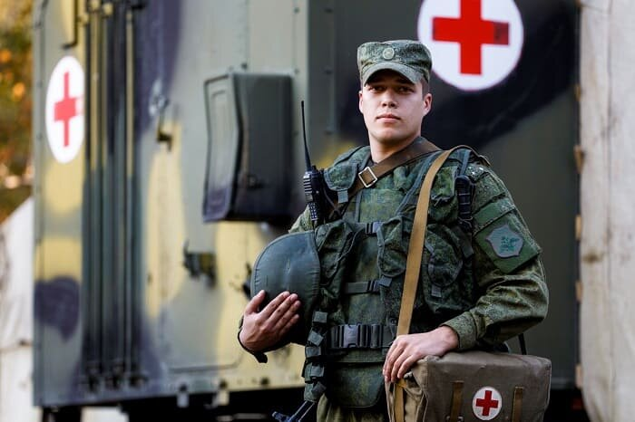
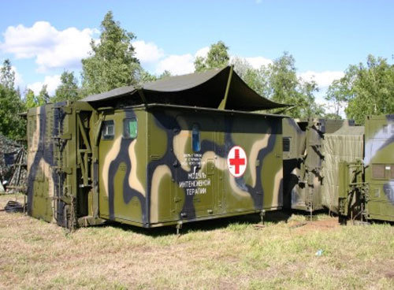
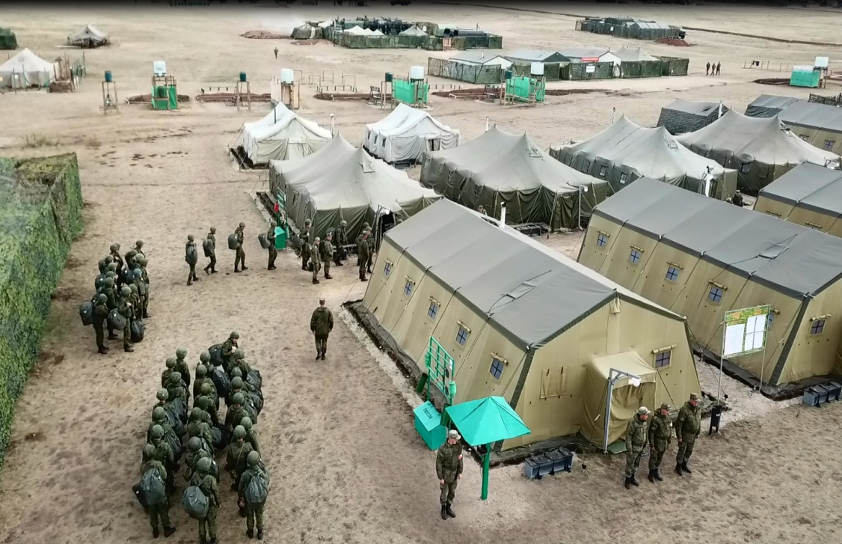

Slide 13
ГОСУДАРСТВЕННЫЕ ГАРАНТИИ БЕСПЛАТНОГО ОКАЗАНИЯ МЕДИЦИНСКОЙ ПОМОЩИ
Квалифицированное
Медицинское обслуживание
в учреждениях
минобороны России
Размещение и проживание на полигоне в автономных полевых лагерях в соответствии с лучшими мировыми стандартами

Slide 14
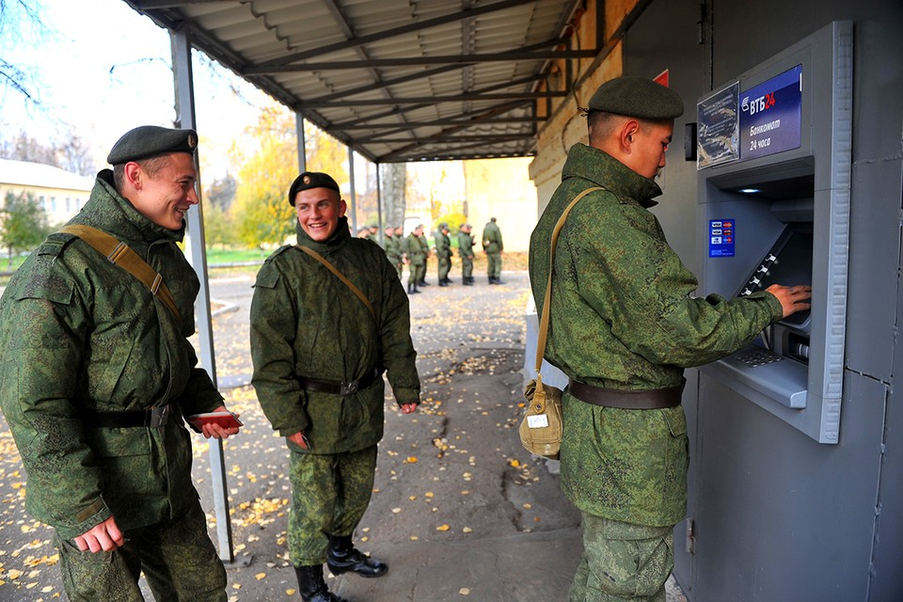
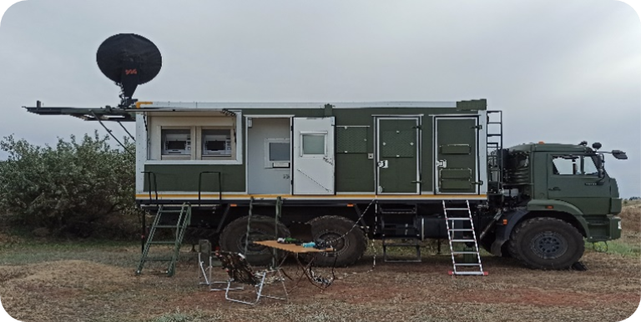
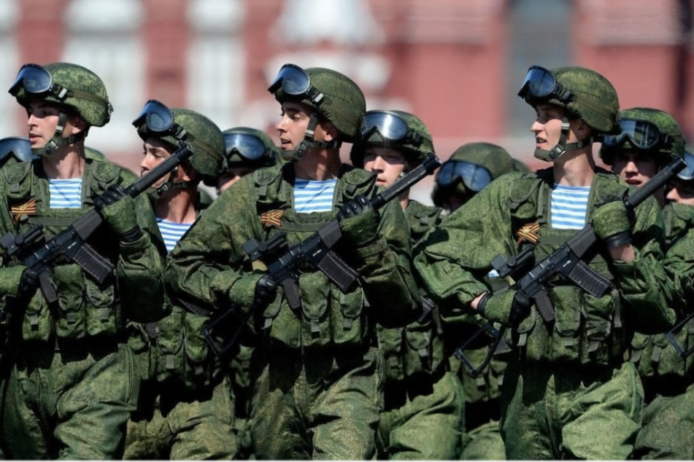
мобильный модульный банк

Slide 15
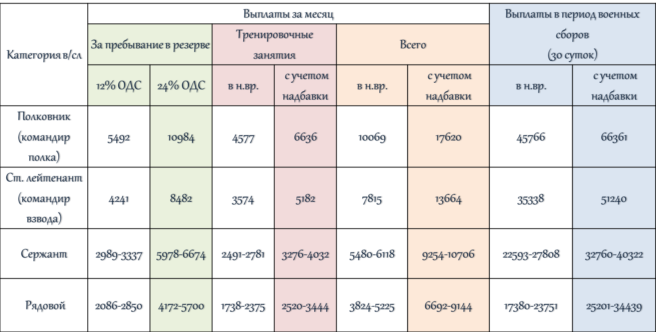
ЗА Пребывание В резерве:
ОФИЦЕР – ДО 6 ТЫС. РУБ.;
СЕРЖАНТЫ, СОЛДАТЫ – ДО 4 ТЫС. РУБ.
ЗА 3 СУТОК ПРЕБЫВАНИЯ
НА ТРЕНИРОВОЧНЫХ ЗАНЯТИЯХ:
ОФИЦЕР – ДО 5 ТЫС. РУБ.;
СЕРЖАНТЫ, СОЛДАТЫ – ДО 3 ТЫС. РУБ.
ЗА 30 СУТОК ПРЕБЫВАНИЯ
НА ВОЕННЫХ СБОРАХ:
ОФИЦЕР – ОТ 30 ДО 46 ТЫС. РУБЛЕЙ;
СОЛДАТЫ, СЕРЖАНТЫ – ДО 28 ТЫС. РУБ.
(В ЗАВИСИМОСТИ ОТ РЕГИОНА)
ЕДИНОВРЕМЕННАЯ ДЕНЕЖНАЯ ВЫПЛАТА
ПРИ ЗАКЛЮЧЕНИИ НОВОГО КОНТРАКТА
ОФИЦЕР – ОТ 35 ДО 69 ТЫС. РУБ.;
СОЛДАТЫ, СЕРЖАНТЫ – ОТ 17 ДО 42 ТЫС. РУБ.
(В ЗАВИСИМОСТИ ОТ СРОКА
ЗАКЛЮЧЕНИЯ КОНТРАКТА)
при проведении занятий и сборов сохраняется рабочее место
и заработная плата
предприятию, с которого резервист направляется на сборы (занятия), компенсируются финансовые затраты
на весь период его привлечения (задействования)

Slide 16
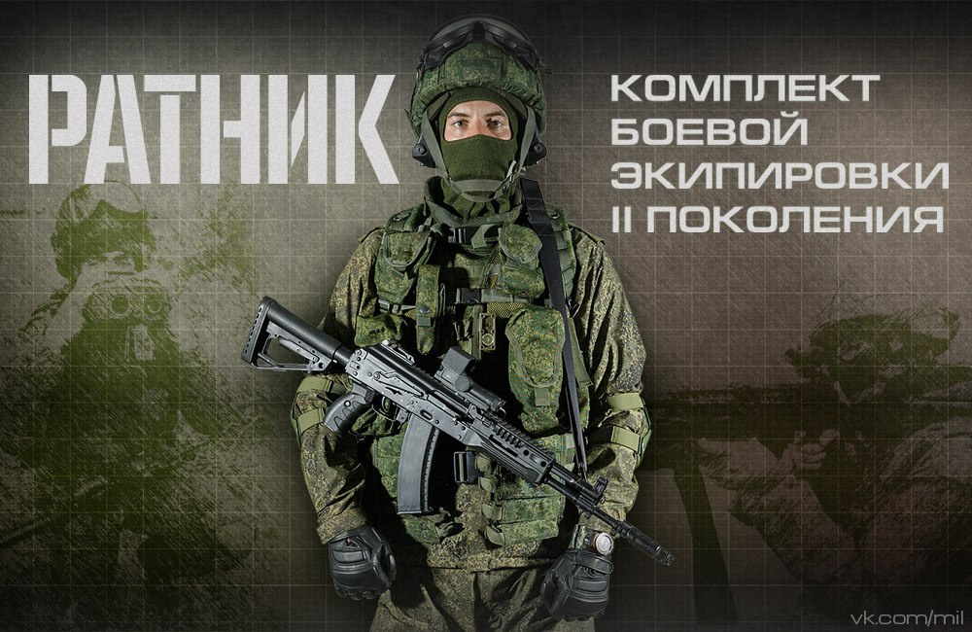
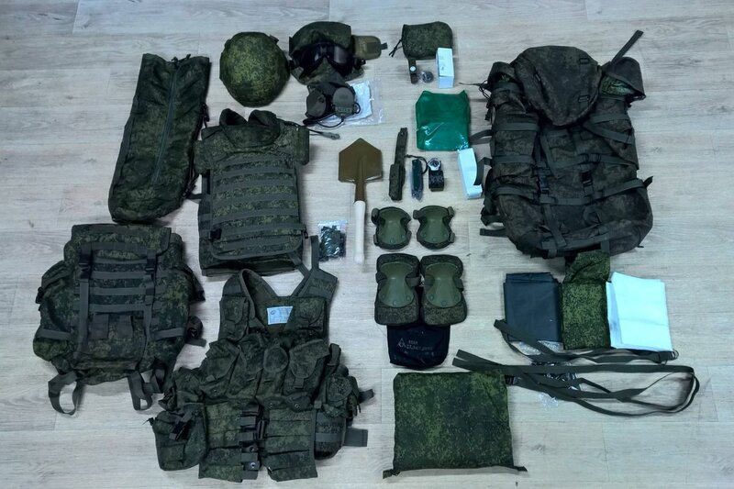
снаряжение

Slide 17
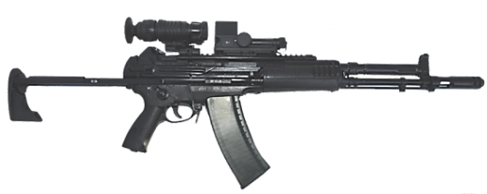

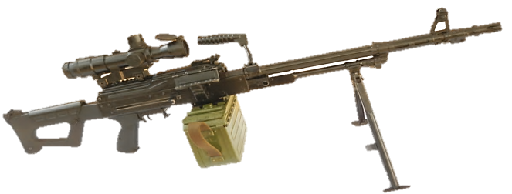
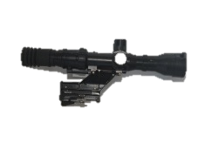
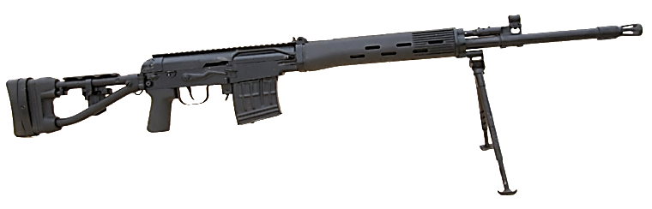
оружие
Прицел коллиматорный 1П87
5,45-мм автомат 6П67
Ночной монокуляр 1ПН138
Нож боевой (штык-нож) 6Х9
Боекомплект
5,45 мм патроны 450 шт.
Унифицированный оптический прицел РПК
7,62-мм ПКПМ «Печенег»
Боекомплект
7,62 мм патроны 500 шт.
Унифицированный оптический прицел СВД
7,62-мм винтовка СВД
Боекомплект снайперских патронов 40 шт.

Slide 18
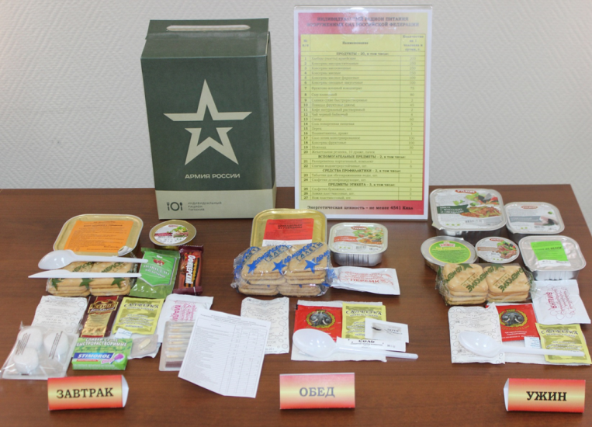
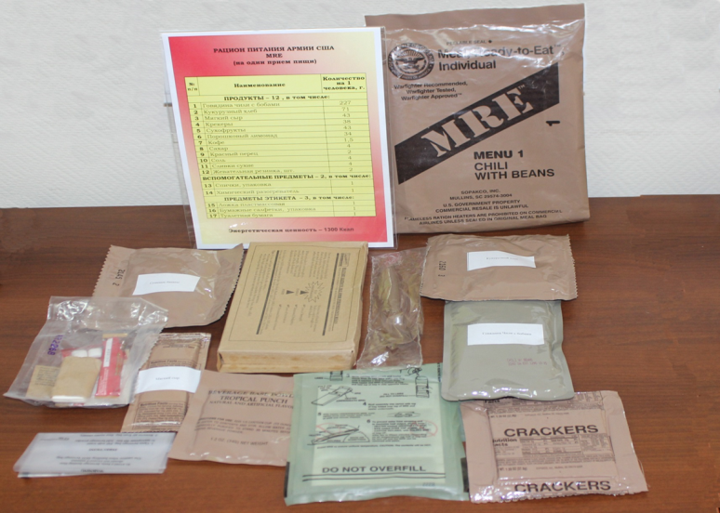
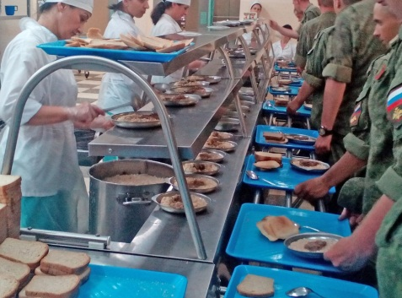
индивидуальный рацион питания
  Индивидуальный рацион питания ВС РФ
  Индивидуальный рацион питания армии США
  Сравнение энергетической ценности рационов питания, (ккал)
  США
1,1 раза
4 230
  Великобритания
1,2 раза
4 085
  Польша
  Российская
  Федерация
1,2 раза
4 110
4 721
  Франция
  >
1,3 раза
3 550

Slide 19
Оптимальное количество приёмов пищи
в зависимости от климатических условий
и выполняемых задач
Назначение питания по верхним границам норм потребления основных пищевых веществ и энергии
продуманное сочетание состава и калорийности продовольственного пайка, свежих и консервированных продуктов

Slide 20
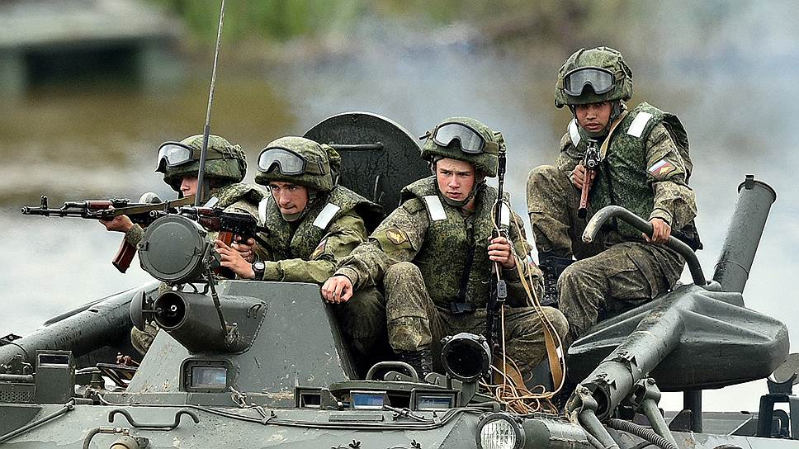
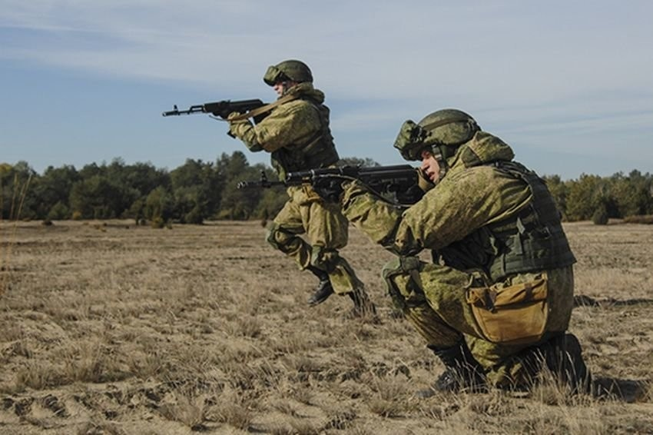
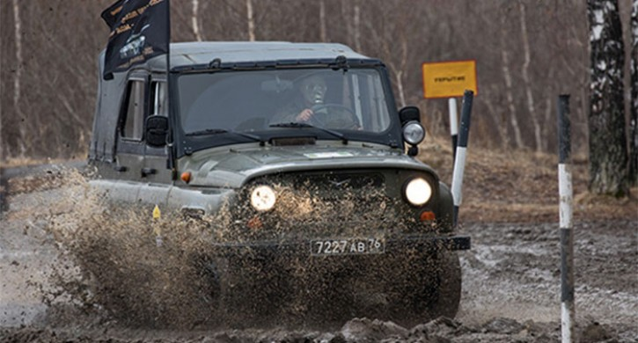

Slide 21
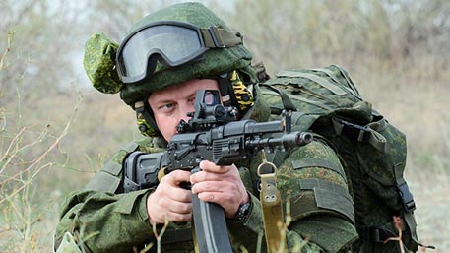
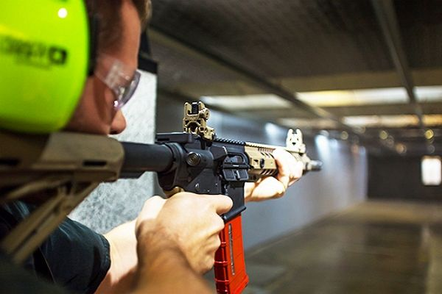
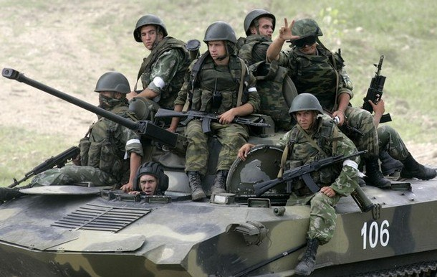
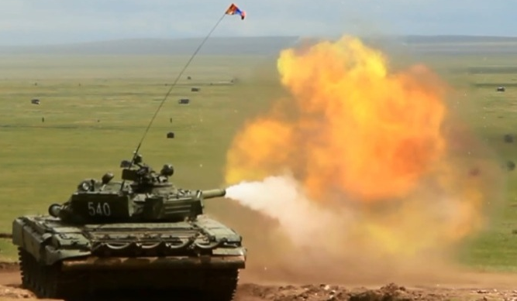
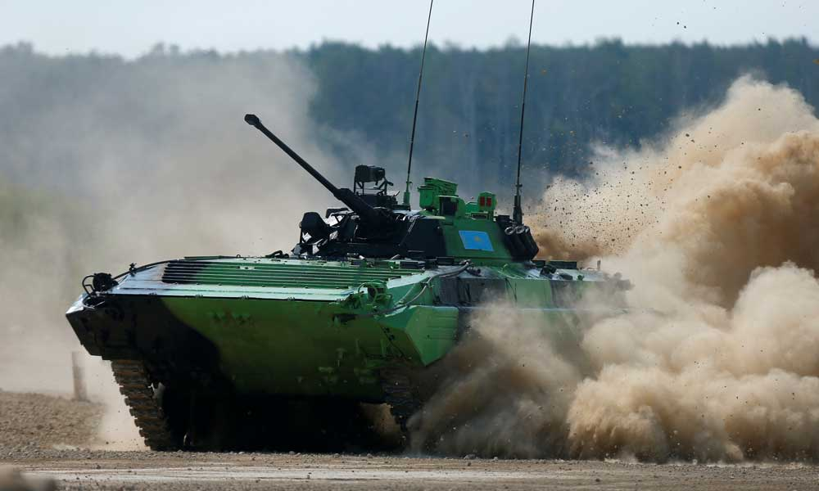
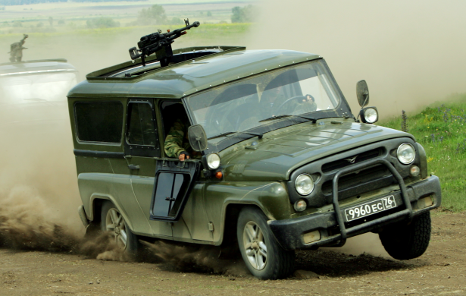
БОЕВАЯ ПОДГОТОВКА расход боеприпасов
Стрелковое оружие
>600 патронов
БЕСПЛАТНО
Для сравнения
В обычном стрелковом тире
42 тыс. руб.
~
~
Стрельба из вооружения боевых машин
Вооружение БМП (БМД)
100 выстрелов
Вооружение танков
15 выстрелОВ
штатным снарядом
Вождение боевых машин и автомобилей
30 – 40 километров

Slide 22
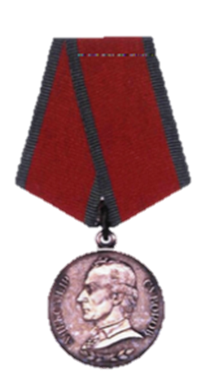



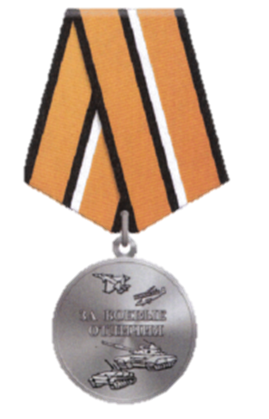


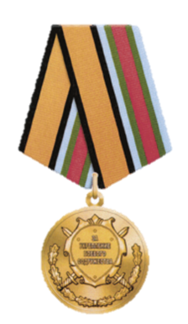
Государственные
награды
Медаль
суворова
Медаль
жукова
медаль ордена
"За заслуги перед Отечеством"
I и 2 степени
ведомственные награды
Медаль
"За боевые
отличия"
Медаль
"За воинскую доблесть"
1 и 2 степени
Медаль
"За укрепление боевого содружества"

Slide 23
Медалью Жукова награждаются за отвагу, самоотверженность
и личное мужество, проявленные при участии в учениях
и маневрах, за отличные показатели в боевой подготовке
Медалью Суворова награждаются за личное мужество и отвагу, проявленные при участии в учениях и маневрах, а также
за отличные показатели в боевой подготовке и полевой выучке
Медалью ордена "За заслуги перед Отечеством" награждаются за большой вклад в дело защиты Отечества, успехи
в поддержании высокой боевой готовности, укрепление законности и правопорядка, обеспечение государственной безопасности.
Медалью "За воинскую доблесть" награждаются за мужество, отвагу и самоотверженность, проявленные при исполнении воинского долга, за отличные показатели в боевой подготовке, полевой (воздушной, морской) выучке, за особые отличия при несении боевой службы и боевого дежурства, на учениях и маневрах
Медалью "За боевые отличия" награждаются за умелые, инициативные и решительные действия, способствовавшие успешному выполнению боевых задач, за успешное руководство действиями подчиненных при выполнении боевых задач
Медалью "За укрепление боевого содружества" награждаются граждане Российской Федерации и иностранные граждане, оказывающие содействие в решении задач, возложенных на Вооруженные Силы Российской Федерации.

Slide 24






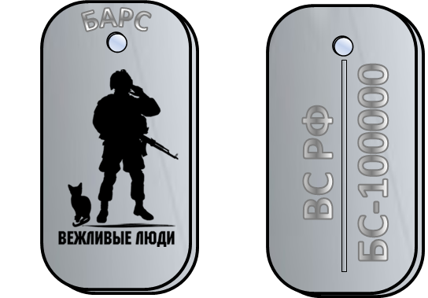
ЗНАКИ ведомственной ПРИНАДЛЕЖНОСТИ
сф
зво
цво
ВС РФ
юво
вво

Slide 25
СПЕЦИАЛЬНЫЕ НАРУКАВНЫЕ ЗНАКИ ПРЕДНАЗНАЧЕНЫ ДЛЯ РАЗЛИЧИЯ ПО ПРИНАДЛЕЖНОСТИ К ФОРМИРОВАНИЯМ ВООРУЖЕННЫХ СИЛ
ИНДИВИДУАЛЬНЫЙ ЖЕТОН АРМЕЙСКОГО ОБРАЗЦА С ЛИЧНЫМ НОМЕРОМ НЕ ТОЛЬКО ПОЗВОЛЯЕТ ИДЕНТИФИЦИРОВАТЬ, НО
И ЯВЛЯЕТСЯ СТИЛЬНЫМ АКСЕССУАРОМ

Slide 26
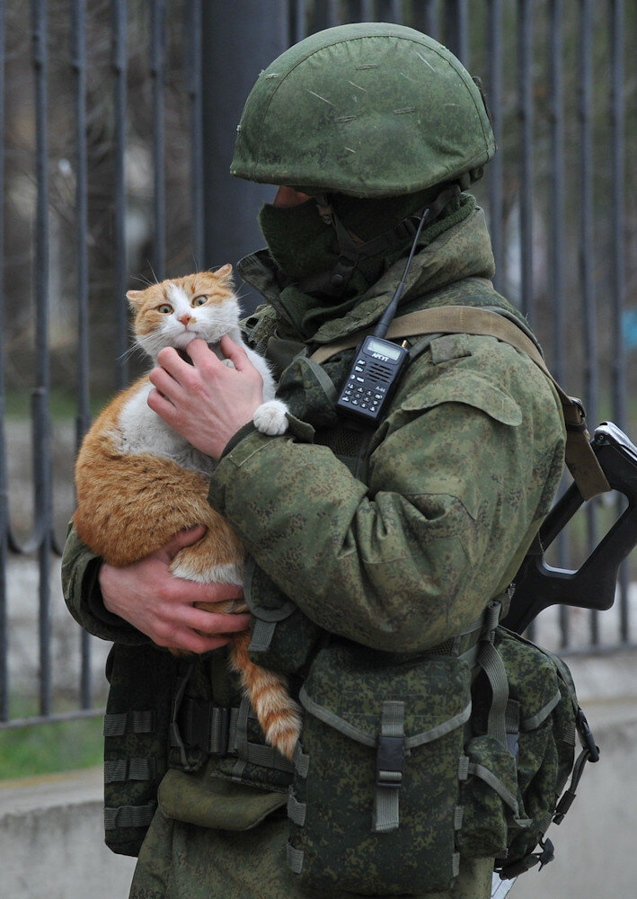
ПРИСОЕДИНЯЙСЯ
К команде вежливых людей

Slide 27
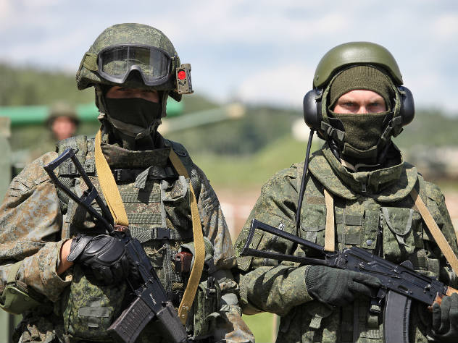
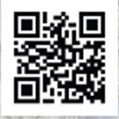
Мы тебя ждем
С ПЕРЕЧНЕМ ДОЛЖНОСТЕЙ
и ВОИНСКИХ ЧАСТЕЙ можно ознакомиться
на сайте
http://www. reserv.mil.ru
КОМАНДА ВЕЖЛИВЫХ ЛЮДЕЙ
www.reserv.mil.ru
НАСТОЯЩИЕ ПАТРИОТЫ

Slide 28
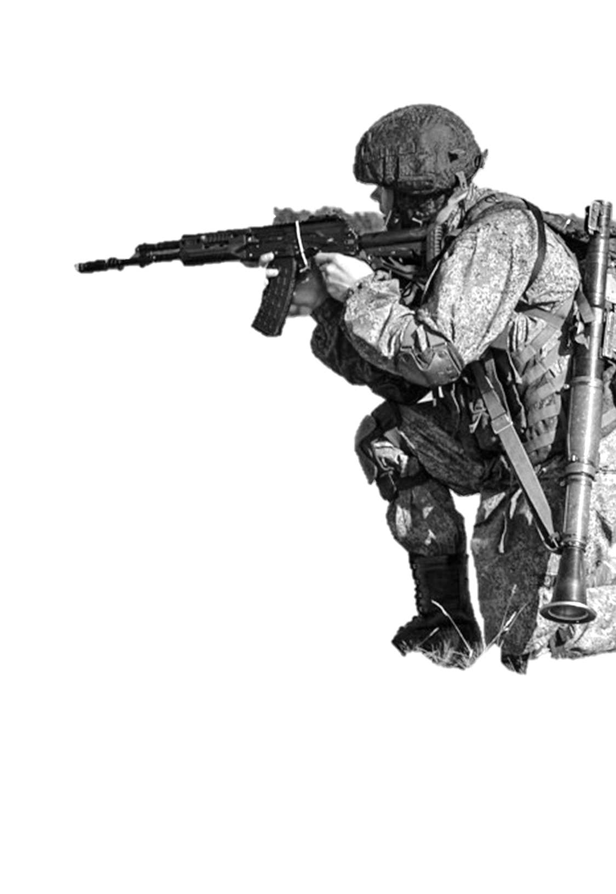
ПАТРИОТЫ РОССИИ
ПРОЕКТ
БАРС

